Slide 1


Bài 2: Ngày hôm qua đâu rồi

Slide 2
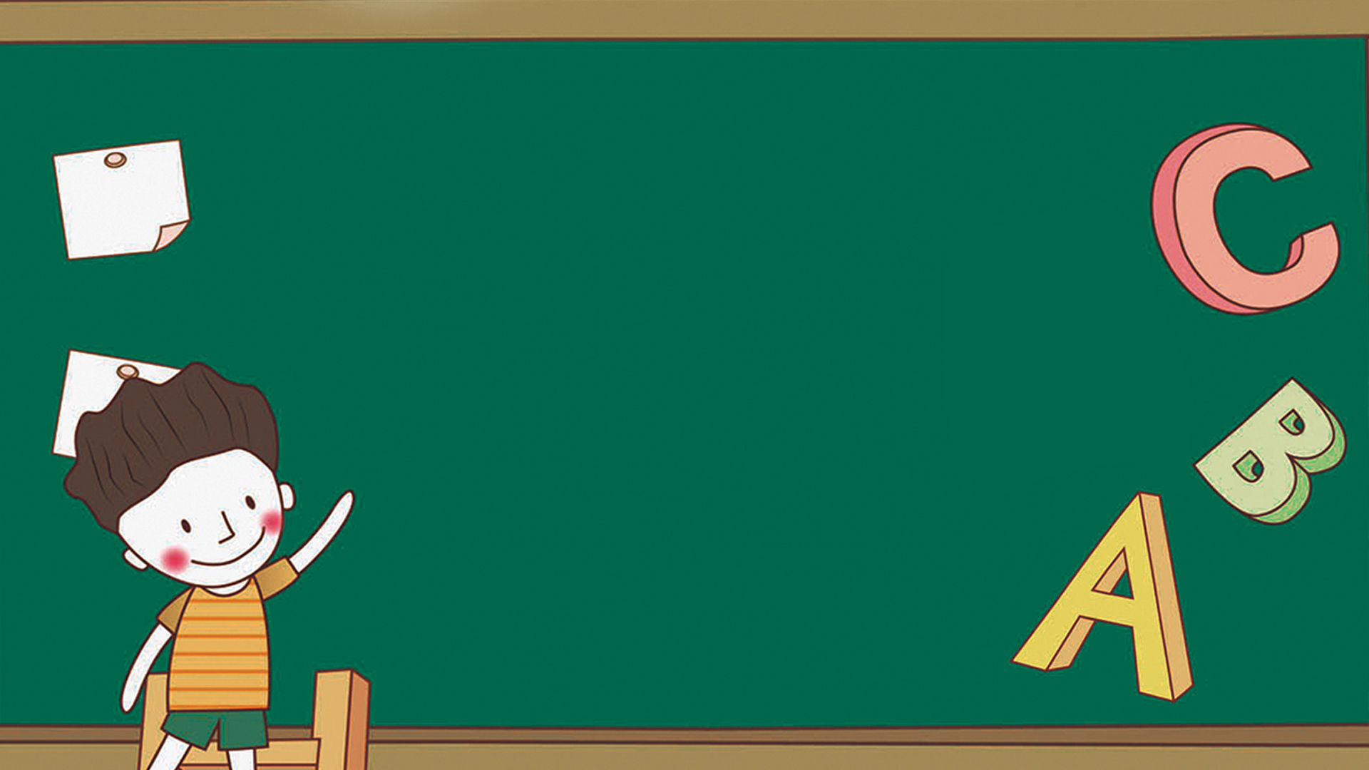
Mục tiêu bài học
1
Đọc đúng các tiếng trong bài, ngắt nghỉ đúng nhịp
2
Trả lời được các câu hỏi của bài.
3
Hiểu nội dung bài: cần phải biết quý trọng thời gian, yêu lao động

Slide 3
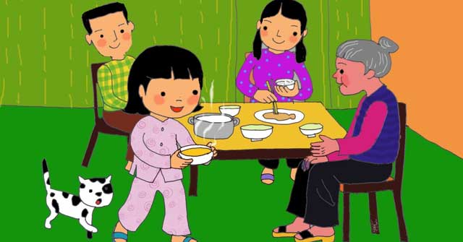
Kể lại những việc em đã làm ngày hôm qua

Slide 4
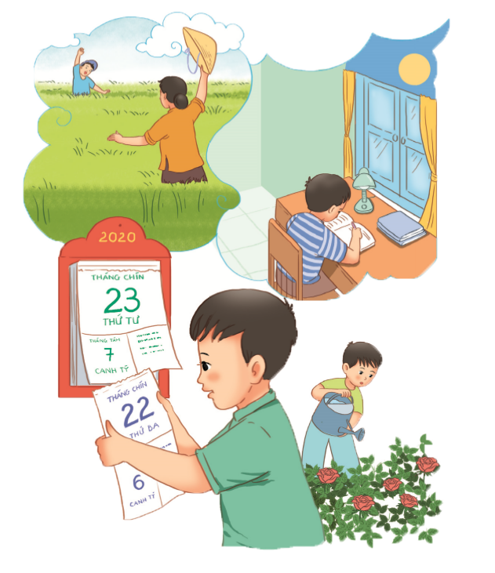
Ngày hôm qua đâu rồi ?
Em cầm tờ lịch cũ:
- Ngày hôm qua đâu rồi?
Ra ngoài sân hỏi bố
Xoa đầu em, bố cười.
- Ngày hôm qua ở lại
Trên cành hoa trong vườn
Nụ hồng lớn lên mãi
Đợi đến ngày tỏa hương.
- Ngày hôm qua ở lại
Trong hạt lúa mẹ trồng
Cánh đồng chờ gặt hái
Chín vàng màu ước mong.
- Ngày hôm qua ở lại
Trong vở hồng của con
Con học hành chăm chỉ
Là ngày qua vẫn còn.
BẾ KIẾN QUỐC
Notes:
Bài giảng thiết kế bởi: Hương Thảo - tranthao121006@gmail.com

Slide 5


Giọng đọc: Tình cảm, lưu luyến thể hiện sự tiếc nuối.

Slide 6


Luyện đọc từ khó
lịch cũ
tỏa hương
gặt hái
chín vàng

Slide 7
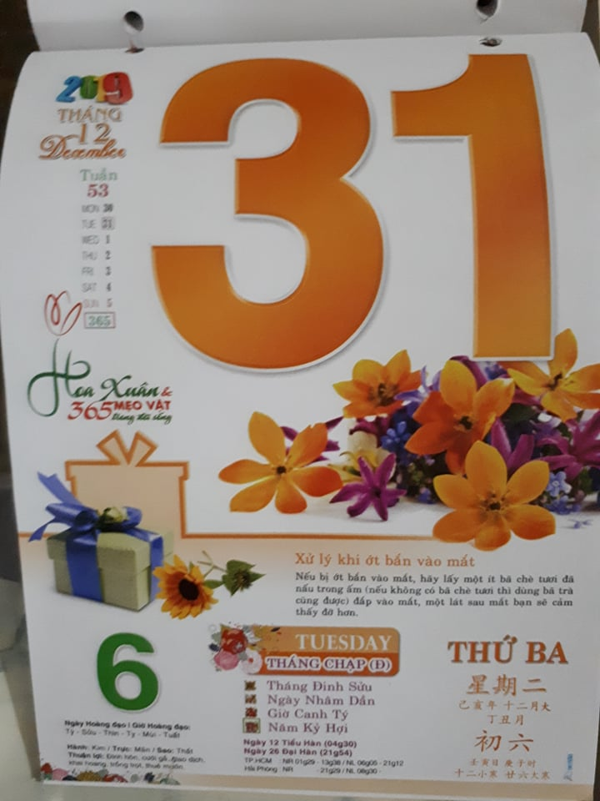
Lịch cũ

Slide 8
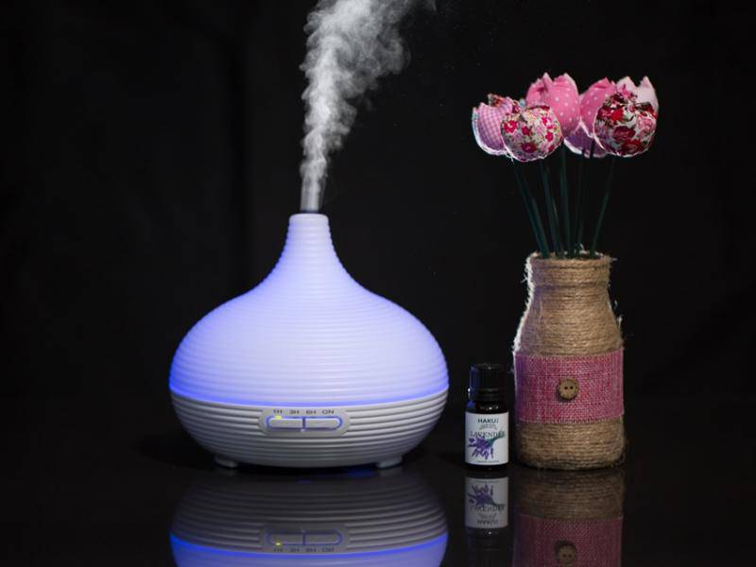
Tỏa: lan truyền ra khắp xung quanh

Slide 9
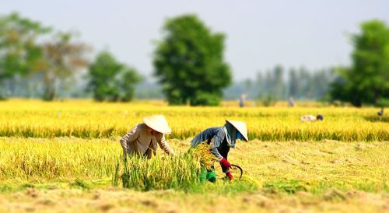
gặt hái

Slide 10

Ngày hôm qua đâu rồi ?
Em cầm tờ lịch cũ:
- Ngày hôm qua đâu rồi?
Ra ngoài sân hỏi bố
Xoa đầu em, bố cười.
- Ngày hôm qua ở lại
Trên cành hoa trong vườn
Nụ hồng lớn lên mãi
Đợi đến ngày tỏa hương.
- Ngày hôm qua ở lại
Trong hạt lúa mẹ trồng
Cánh đồng chờ gặt hái
Chín vàng màu ước mong.
- Ngày hôm qua ở lại
Trong vở hồng của con
Con học hành chăm chỉ
Là ngày qua vẫn còn.
BẾ KIẾN QUỐC
3
1
2
4
Đọc đoạn nối tiếp
Notes:
Bài giảng thiết kế bởi: Hương Thảo - tranthao121006@gmail.com

Slide 11
Ngày hôm qua đâu rồi?
Em cầm tờ lịch cũ:
- Ngày hôm qua đâu rồi?
Ra ngoài sân hỏi bố
Xoa đầu em, bố cười.
- Ngày hôm qua ở lại
Trên cành hoa trong vườn
Nụ hồng lớn lên mãi
Đợi đến ngày tỏa hương.
- Ngày hôm qua ở lại
Trong hạt lúa mẹ trồng
Cánh đồng chờ gặt hái
Chín vàng màu ước mong.
- Ngày hôm qua ở lại
Trong vở hồng của con
Con học hành chăm chỉ
Là ngày qua vẫn còn.
BẾ KIẾN QUỐC
Đọc toàn bài
Notes:
Bài giảng thiết kế bởi: Hương Thảo - tranthao121006@gmail.com

Slide 12


Trả lời câu hỏi
Notes:
Bài giảng thiết kế bởi: Hương Thảo - tranthao121006@gmail.com

Slide 13




a
Bạn nhỏ đã hỏi bố điều gì?
Bạn nhỏ hỏi ngày hôm qua đâu rồi
Trả lời câu hỏi
2. Theo lời bố ngày hôm qua ở lại những đâu?
Cành hoa, hạt lúa, vở hồng
3. Trong khổ thơ cuối, bố đã dặn bạn nhỏ điều gì để ngày hôm qua vẫn còn?
Dặn bạn nhỏ học hành chăm chỉ

Slide 14
Luyện tập
Notes:
Bài giảng thiết kế bởi: Hương Thảo - tranthao121006@gmail.com

Slide 15
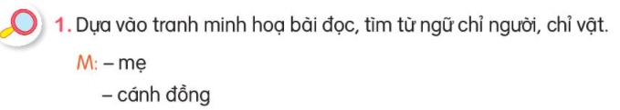
Tờ lịch
Hoa hồng
Bàn học
Đèn bàn…..

Slide 16





2. Đặt 2 câu với từ ngữ vừa tìm được ở bài tập 1
M. Cánh đồng rộng mênh mông
Design by: Hương Thảo – tranthao121004@gmail.com

Slide 17







Học thuộc 2 khổ thơ mà em thích
Design by: Hương Thảo – tranthao121004@gmail.com
Notes:
Bài giảng thiết kế bởi: Hương Thảo - tranthao121006@gmail.com

Slide 18



CỦNG CỐ BÀI HỌC
Notes:
Bài giảng thiết kế bởi: Hương Thảo - tranthao121006@gmail.com

